Slide 1
基础数论 (I)
Nickel_Angel

Slide 2
数论简介
数论即为研究整数性质的数学分支。
其主要方向有整除，同余等初等数学内容。还可以通过解析函数发现整数或者质数的性质等……
考虑到这部分知识仅是为做复杂题目服务，且内容较多，故例题几乎没有

Slide 3
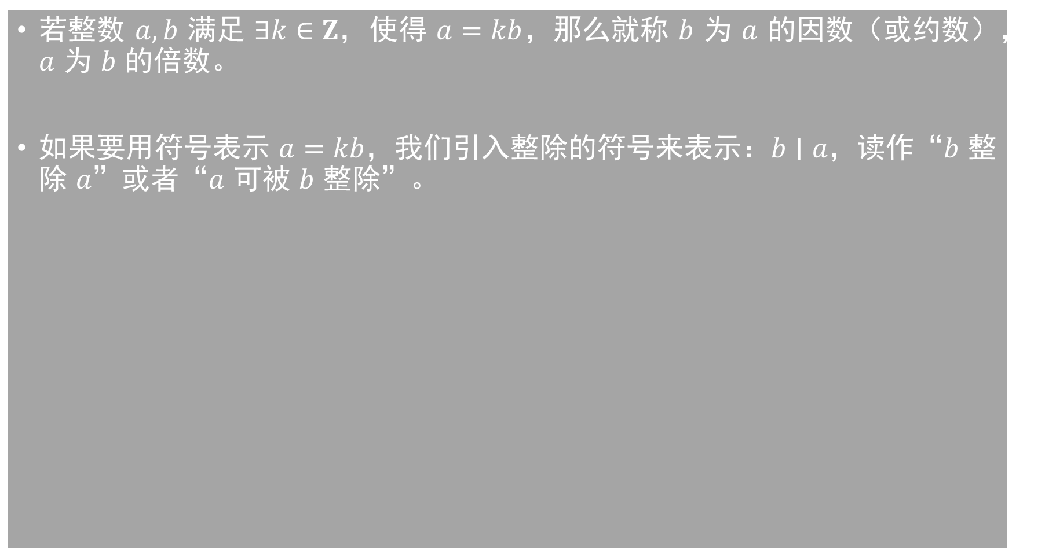
因数、倍数与整除符号
若整数 $a,b$ 满足 $∃k∈Z，$使得 $a=kb$，那么就称 $b$ 为 $a$ 的因数（或约数），$a$ 为 $b$ 的倍数。
如果要用符号表示 $a=kb$，我们引入整除的符号来表示：$b∣a，$读作“$b$ 整除 $a$”或者“$a$ 可被 $b$ 整除”。

Slide 4
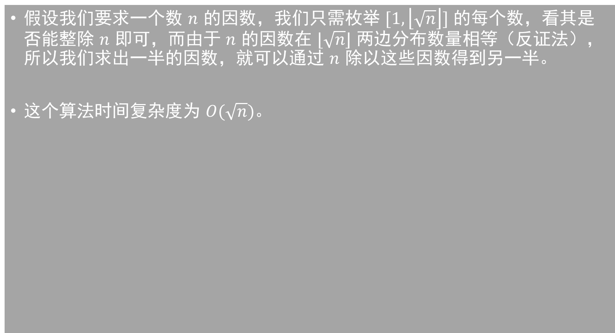
求一个数的因数
假设我们要求一个数 $n$ 的因数，我们只需枚举 $[1,\left\lfloor \sqrt{n}\right\rfloor ]$ 的每个数，看其是否能整除 $n$ 即可，而由于 $n$ 的因数在 $⌊\sqrt{n}⌋$ 两边分布数量相等（反证法），所以我们求出一半的因数，就可以通过 $n$ 除以这些因数得到另一半。
这个算法时间复杂度为 $O(\sqrt{n})$。

Slide 5
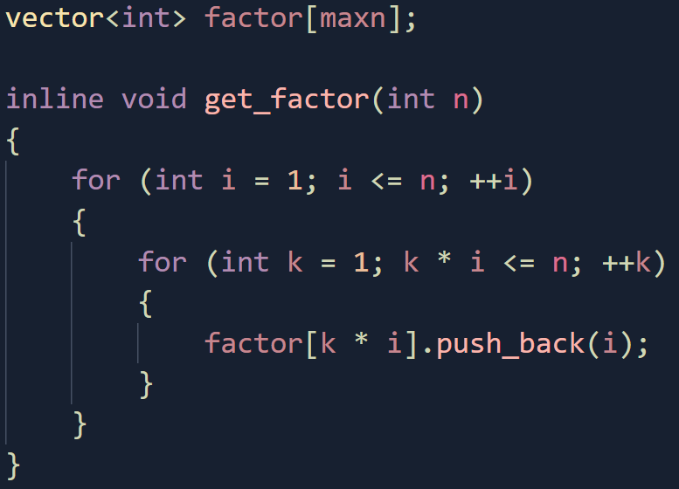
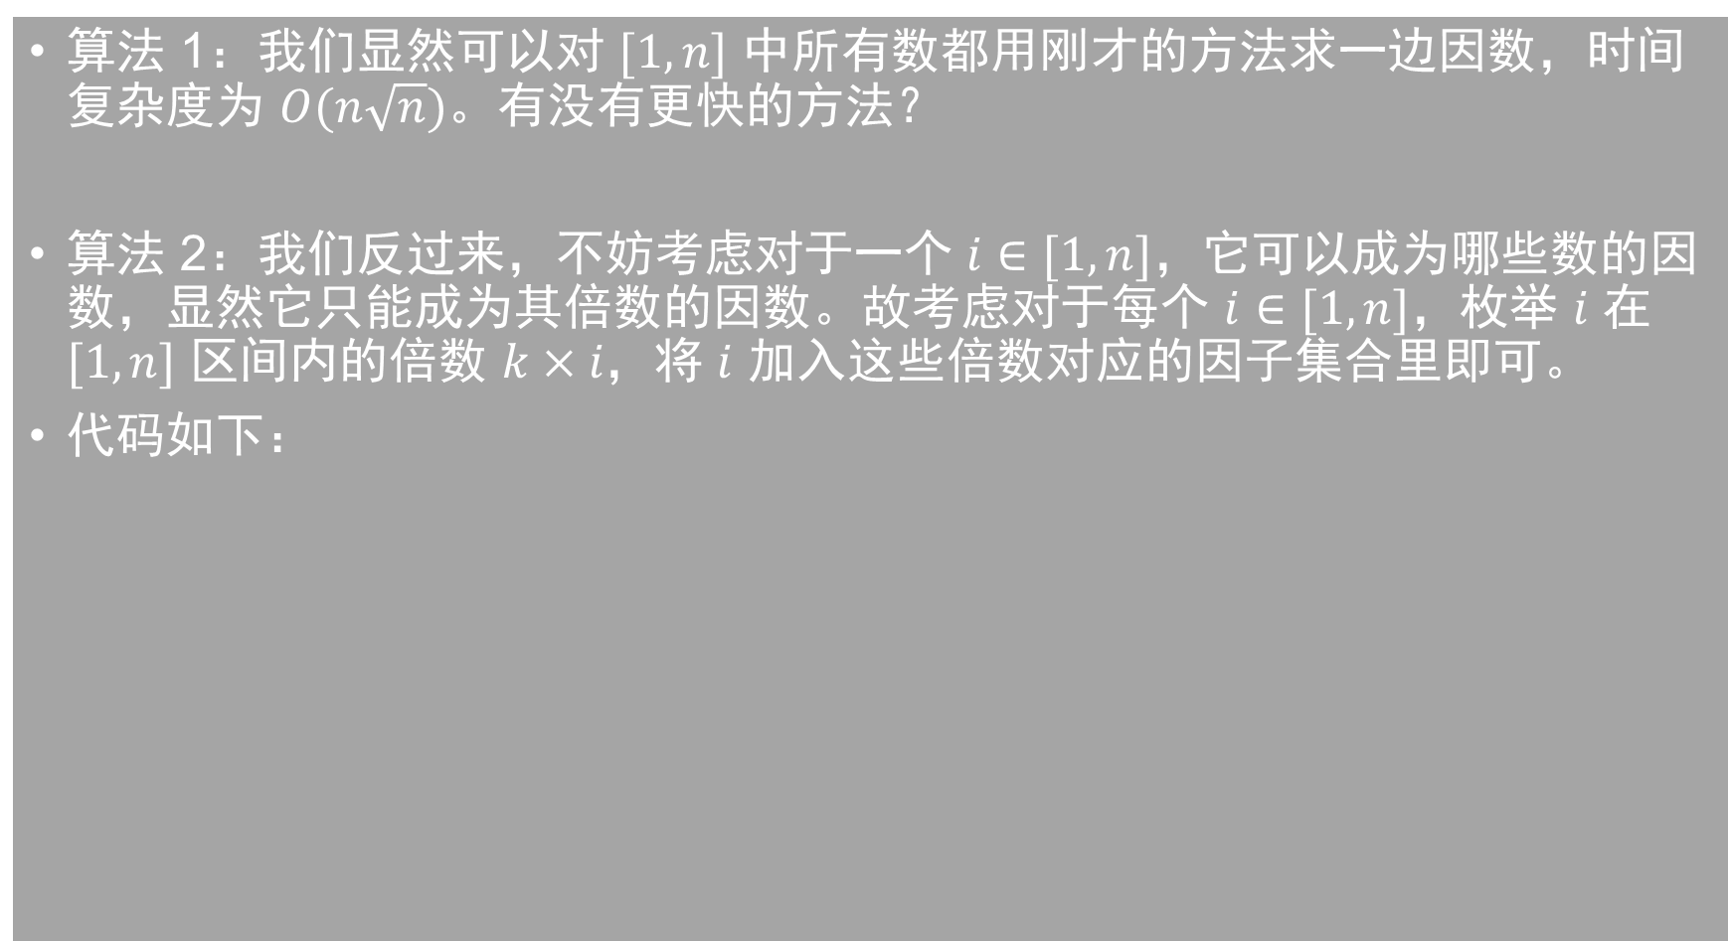
求 $[1,n]$ 中所有数的因数
算法 1：我们显然可以对 $[1,n]$ 中所有数都用刚才的方法求一边因数，时间复杂度为 $O(n\sqrt{n})$。有没有更快的方法？
算法 2：我们反过来，不妨考虑对于一个 $i∈[1,n]，$它可以成为哪些数的因数，显然它只能成为其倍数的因数。故考虑对于每个 $i∈[1,n]，$枚举 $i$ 在 $[1,n]$ 区间内的倍数 $k×i，$将 $i$ 加入这些倍数对应的因子集合里即可。
代码如下：

Slide 6
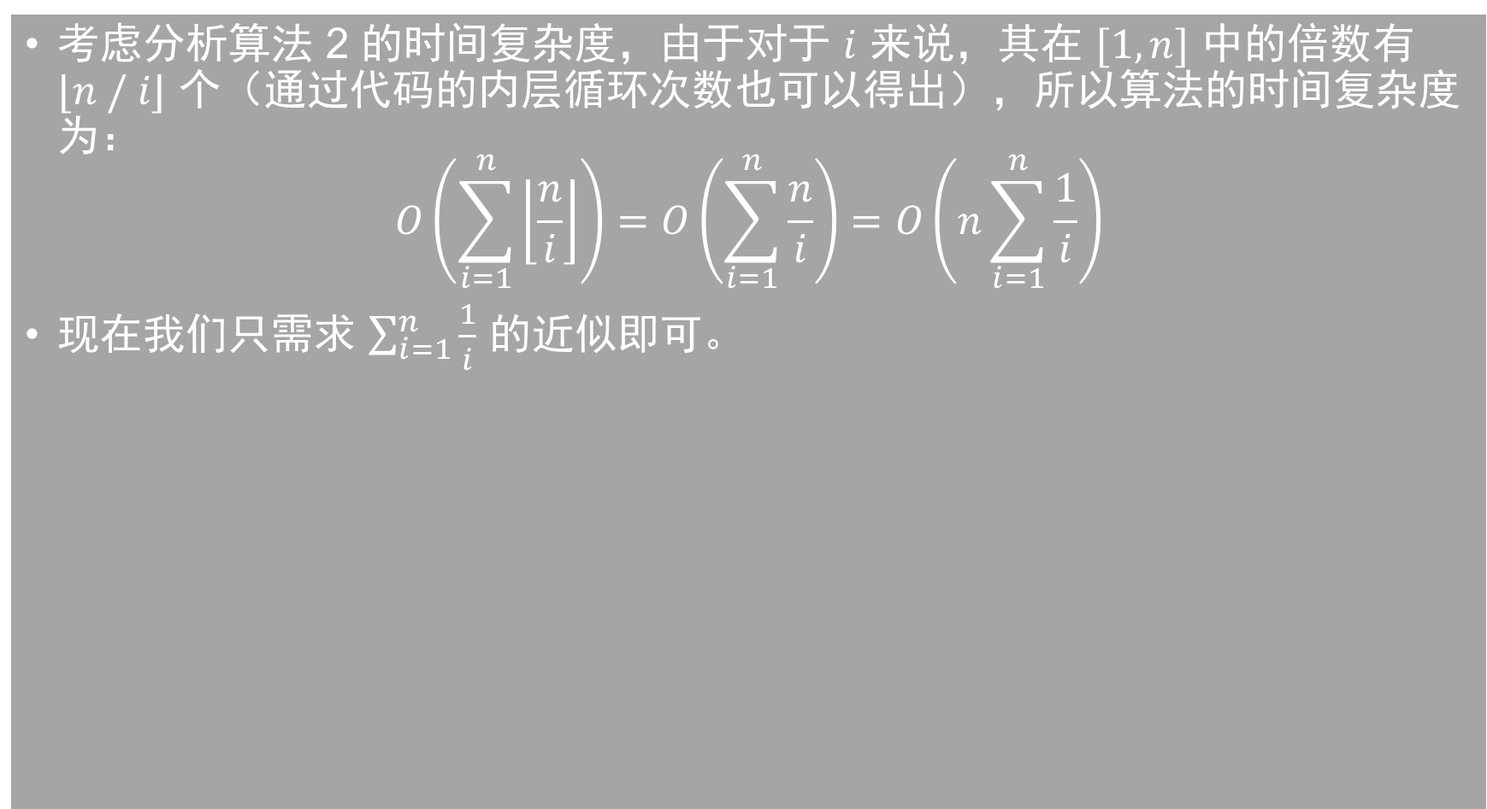
求 $[1,n]$ 中所有数的因数
考虑分析算法 2 的时间复杂度，由于对于 $i$ 来说，其在 $[1,n]$ 中的倍数有 $⌊n / i⌋$ 个（通过代码的内层循环次数也可以得出），所以算法的时间复杂度为：
$$O\left(\sum_{i=1}^{n}{\left\lfloor \frac{n}{i}\right\rfloor }\right)=O\left(\sum_{i=1}^{n}{\frac{n}{i}}\right)=O\left(n\sum_{i=1}^{n}{\frac{1}{i}}\right)$$
现在我们只需求 $\sum_{i=1}^{n}{\frac{1}{i}}$ 的近似即可。

Slide 7
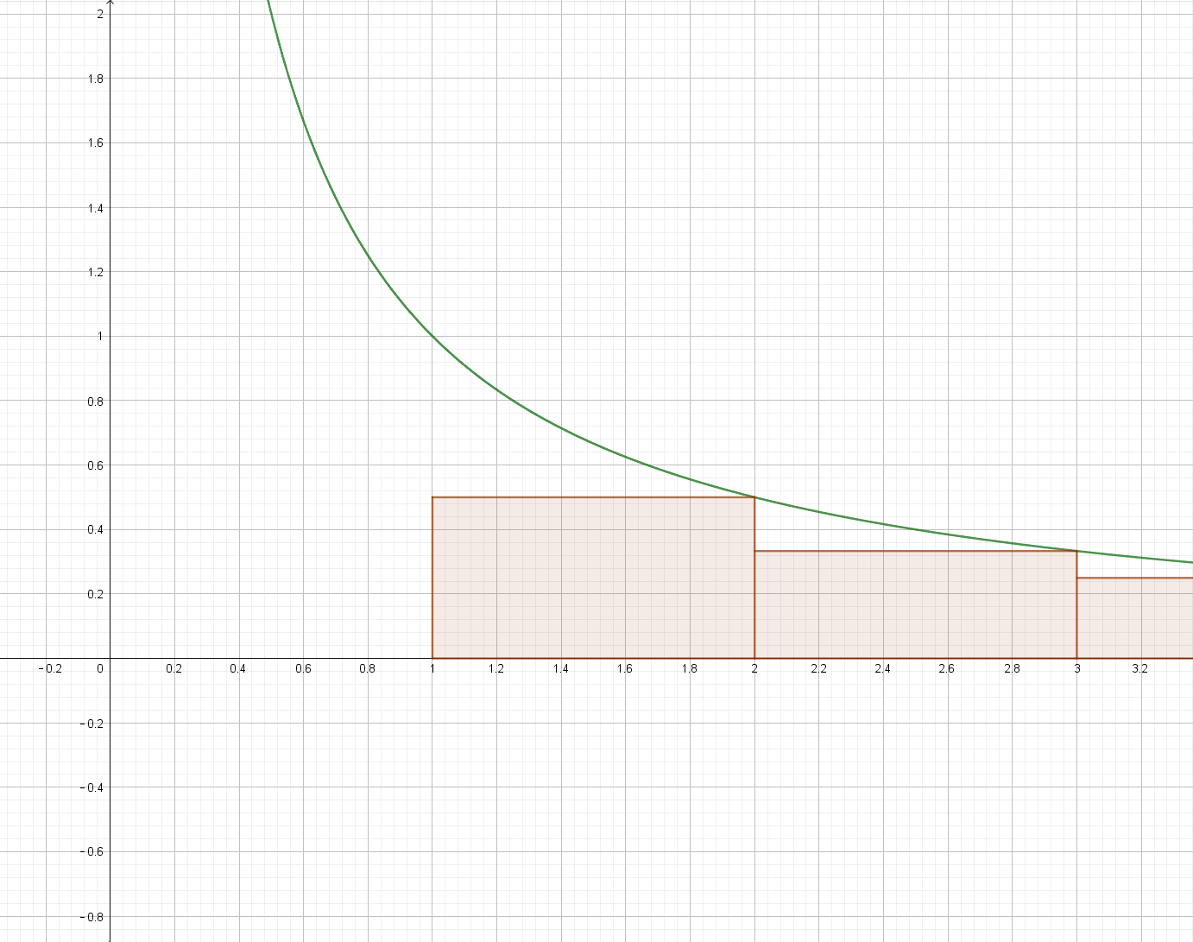
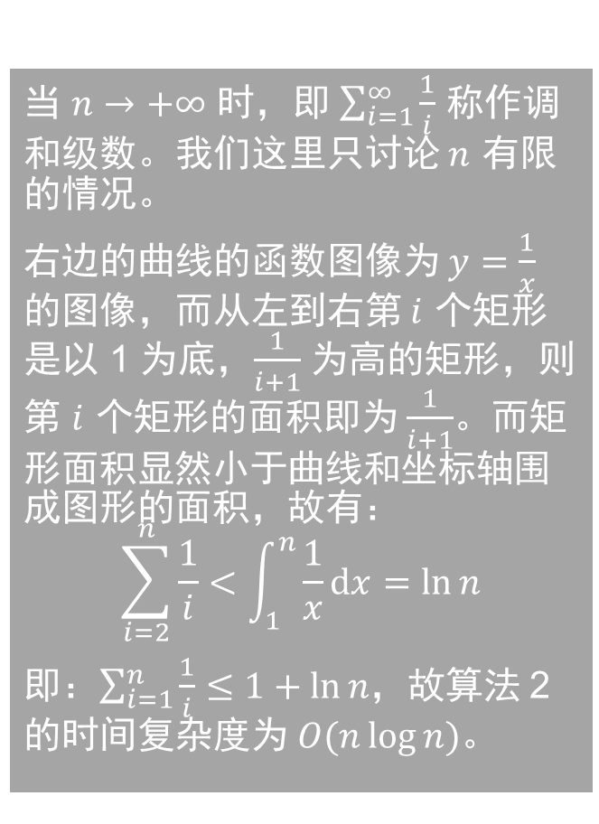
调和级数
当 $n→+∞$ 时，即 $\sum_{i=1}^{∞}{\frac{1}{i}}$ 称作调和级数。我们这里只讨论 $n$ 有限的情况。
右边的曲线的函数图像为 $y=\frac{1}{x}$ 的图像，而从左到右第 $i$ 个矩形是以 1 为底，$\frac{1}{i+1}$ 为高的矩形，则第 $i$ 个矩形的面积即为 $\frac{1}{i+1}$。而矩形面积显然小于曲线和坐标轴围成图形的面积，故有：
$$\sum_{i=2}^{n}{\frac{1}{i}<\int_{1}^{n}{\frac{1}{x}dx}=ln⁡n}$$
即：$\sum_{i=1}^{n}{\frac{1}{i}}≤1+\ln{n}$，故算法 2 的时间复杂度为 $O(n\log{n})$。

Slide 8
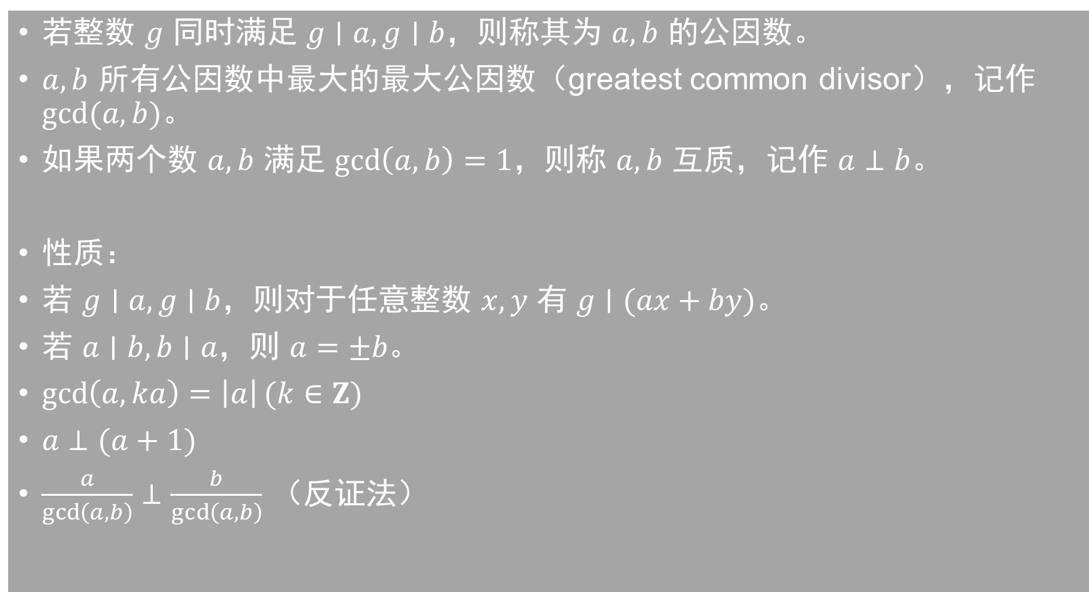
最大公因数
若整数 $g$ 同时满足 $g∣a,g∣b$，则称其为 $a, b$ 的公因数。
$a,b$ 所有公因数中最大的最大公因数（greatest common divisor），记作 $gcd⁡(a,b)$。
如果两个数 $a,b$ 满足 $\gcd\left(a,b\right)=1$，则称 $a,b$ 互质，记作 $a⊥b$。
性质：
若 $g∣a, g∣b$，则对于任意整数 $x,y$ 有 $g∣(ax+by)$。
若 $a∣b, b∣a，$则 $a=±b。$
$\gcd\left(a,ka\right)=\left|a\right|(k∈Z)$
$a⊥(a+1)$
$\frac{a}{\gcd\left(a,b\right)}⊥\frac{b}{\gcd\left(a,b\right)}$ （反证法）

Slide 9
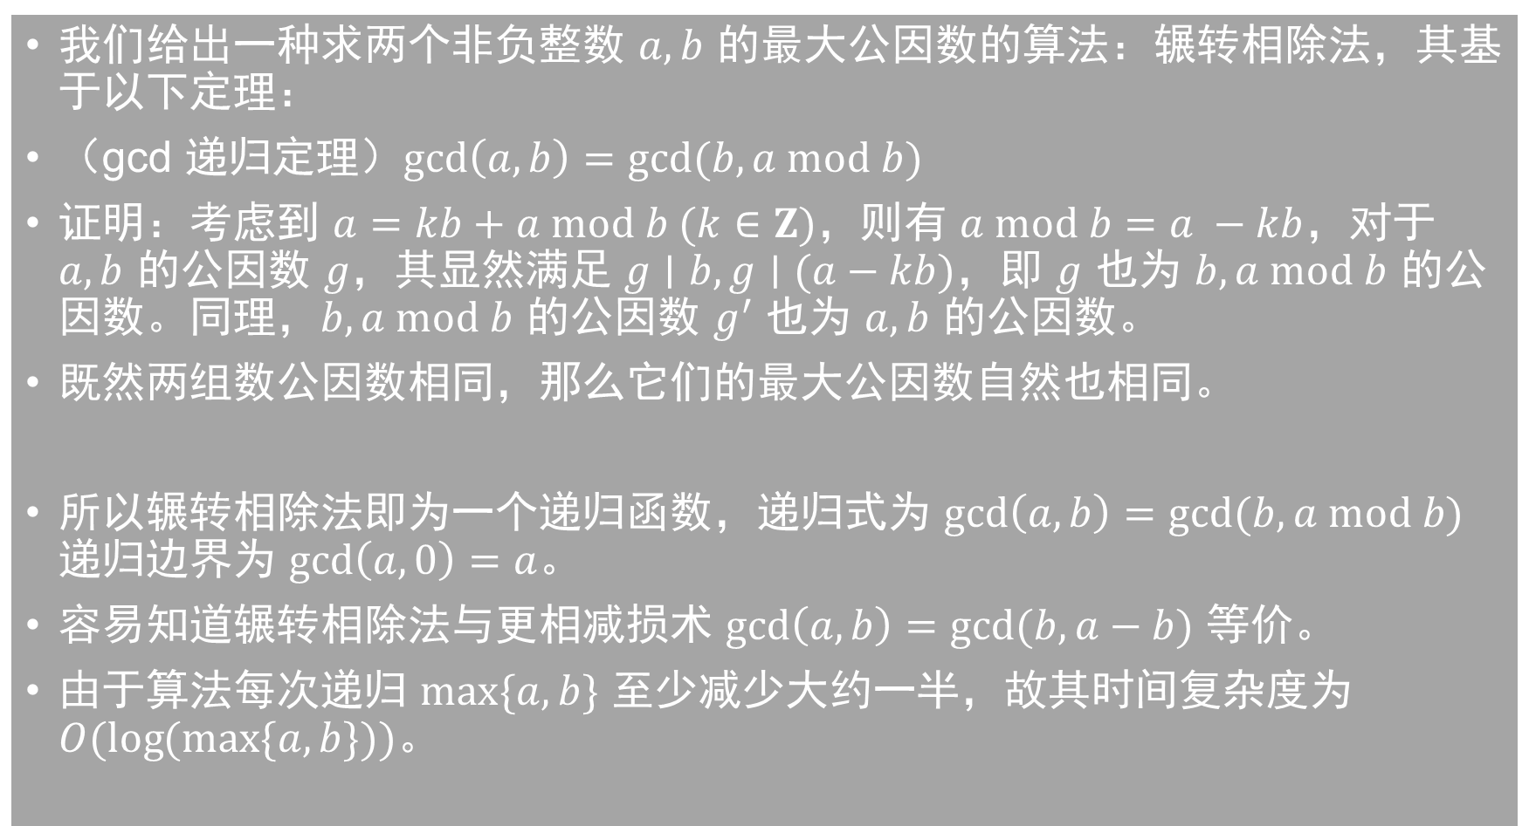
欧几里得算法（辗转相除法）
我们给出一种求两个非负整数 $a,b$ 的最大公因数的算法：辗转相除法，其基于以下定理：
（gcd 递归定理）$\gcd\left(a,b\right)=gcd⁡(b,a mod b)$
证明：考虑到 $a=kb+a mod b (k∈Z)，$则有 $a mod b=a −kb$，对于 $a,b$ 的公因数 $g$，其显然满足 $g∣b, g∣(a−kb)$，即 $g$ 也为 $b,a mod b$ 的公因数。同理，$b,a mod b$ 的公因数 $g^{′}$ 也为 $a,b$ 的公因数。
既然两组数公因数相同，那么它们的最大公因数自然也相同。
所以辗转相除法即为一个递归函数，递归式为 $\gcd\left(a,b\right)=gcd⁡(b,a mod b)$递归边界为 $\gcd\left(a,0\right)=a$。
容易知道辗转相除法与更相减损术 $\gcd\left(a,b\right)=gcd⁡(b,a−b)$ 等价。
由于算法每次递归 $max\{a,b\}$ 至少减少大约一半，故其时间复杂度为 $O(\log{(\max{\{a,b\}})})$。

Slide 10
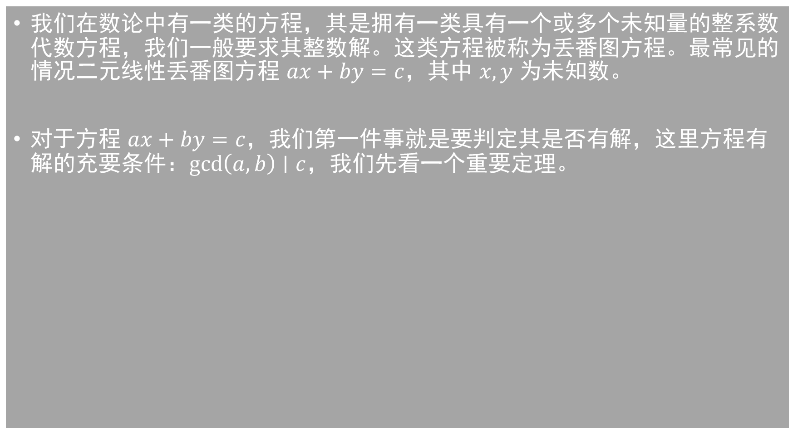
丢番图方程
我们在数论中有一类的方程，其是拥有一类具有一个或多个未知量的整系数代数方程，我们一般要求其整数解。这类方程被称为丢番图方程。最常见的情况二元线性丢番图方程 $ax+by=c$，其中 $x,y$ 为未知数。
对于方程 $ax+by=c$，我们第一件事就是要判定其是否有解，这里方程有解的充要条件：$\gcd\left(a,b\right)∣c$，我们先看一个重要定理。

Slide 11
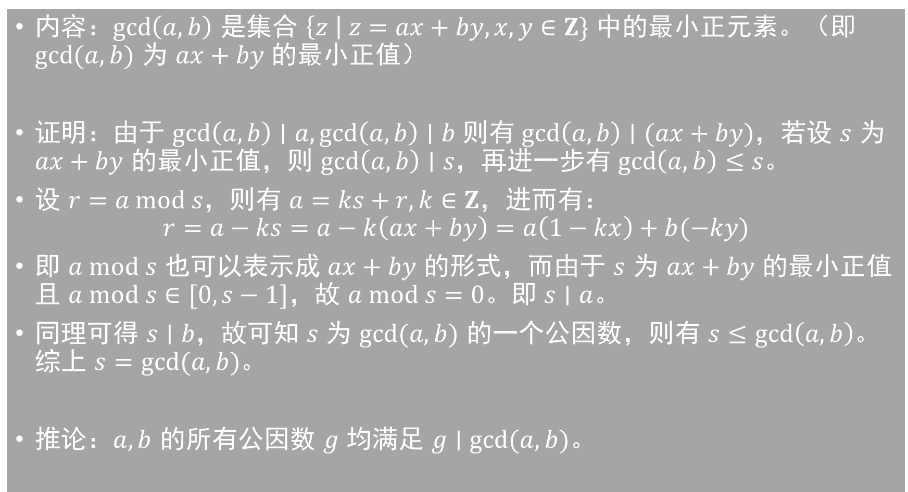
裴蜀定理
内容：$\gcd\left(a,b\right)$ 是集合 $\left\{z \right| z=ax+by,x,y∈Z\}$ 中的最小正元素。（即 $\gcd{(a,b)}$ 为 $ax+by$ 的最小正值）
证明：由于 $\gcd\left(a,b\right)∣a,\gcd\left(a,b\right)∣b$ 则有 $\gcd\left(a,b\right)∣(ax+by)$，若设 $s$ 为 $ax+by$ 的最小正值，则 $\gcd\left(a,b\right)∣s，$再进一步有 $\gcd\left(a,b\right)≤s$。
设 $r=a mod s$，则有 $a=ks+r, k∈Z$，进而有：
$$r=a−ks=a−k\left(ax+by\right)=a\left(1−kx\right)+b(−ky)$$
即 $a mod s$ 也可以表示成 $ax+by$ 的形式，而由于 $s$ 为 $ax+by$ 的最小正值且 $a mod s∈[0,s−1]，$故 $a mod s=0$。即 $s∣a$。
同理可得 $s∣b，故$可知 $s$ 为 $gcd⁡(a,b)$ 的一个公因数，则有 $s≤\gcd\left(a,b\right)$。综上 $s=gcd⁡(a,b)$。
推论：$a,b$ 的所有公因数 $g$ 均满足 $g∣gcd⁡(a,b)$。

Slide 12
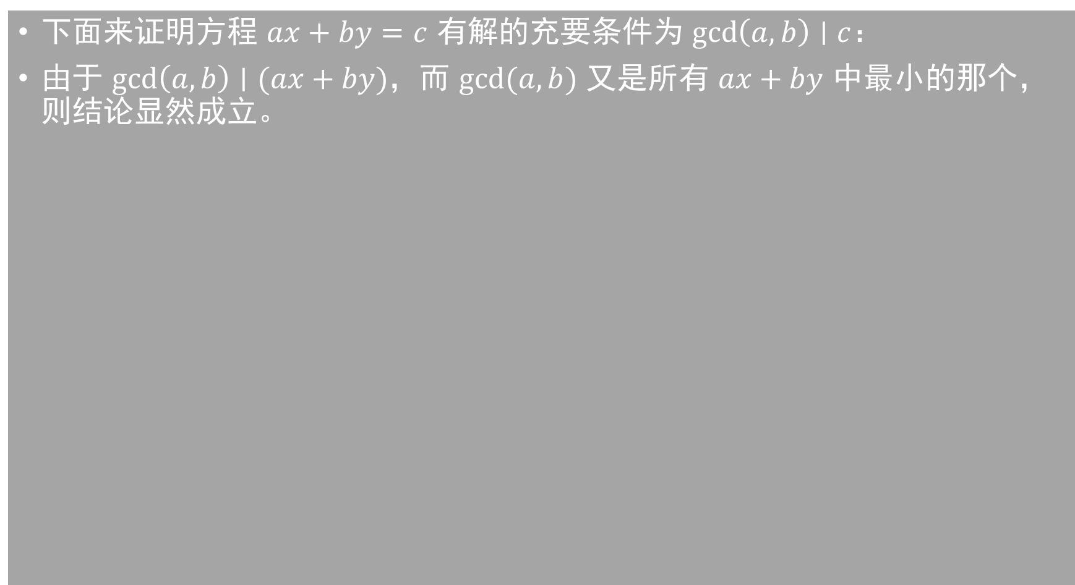
方程有解的充要条件
下面来证明方程 $ax+by=c$ 有解的充要条件为 $\gcd\left(a,b\right)∣c$：
由于 $\gcd\left(a,b\right)∣(ax+by)$，而 $gcd⁡(a,b)$ 又是所有 $ax+by$ 中最小的那个，则结论显然成立。

Slide 13
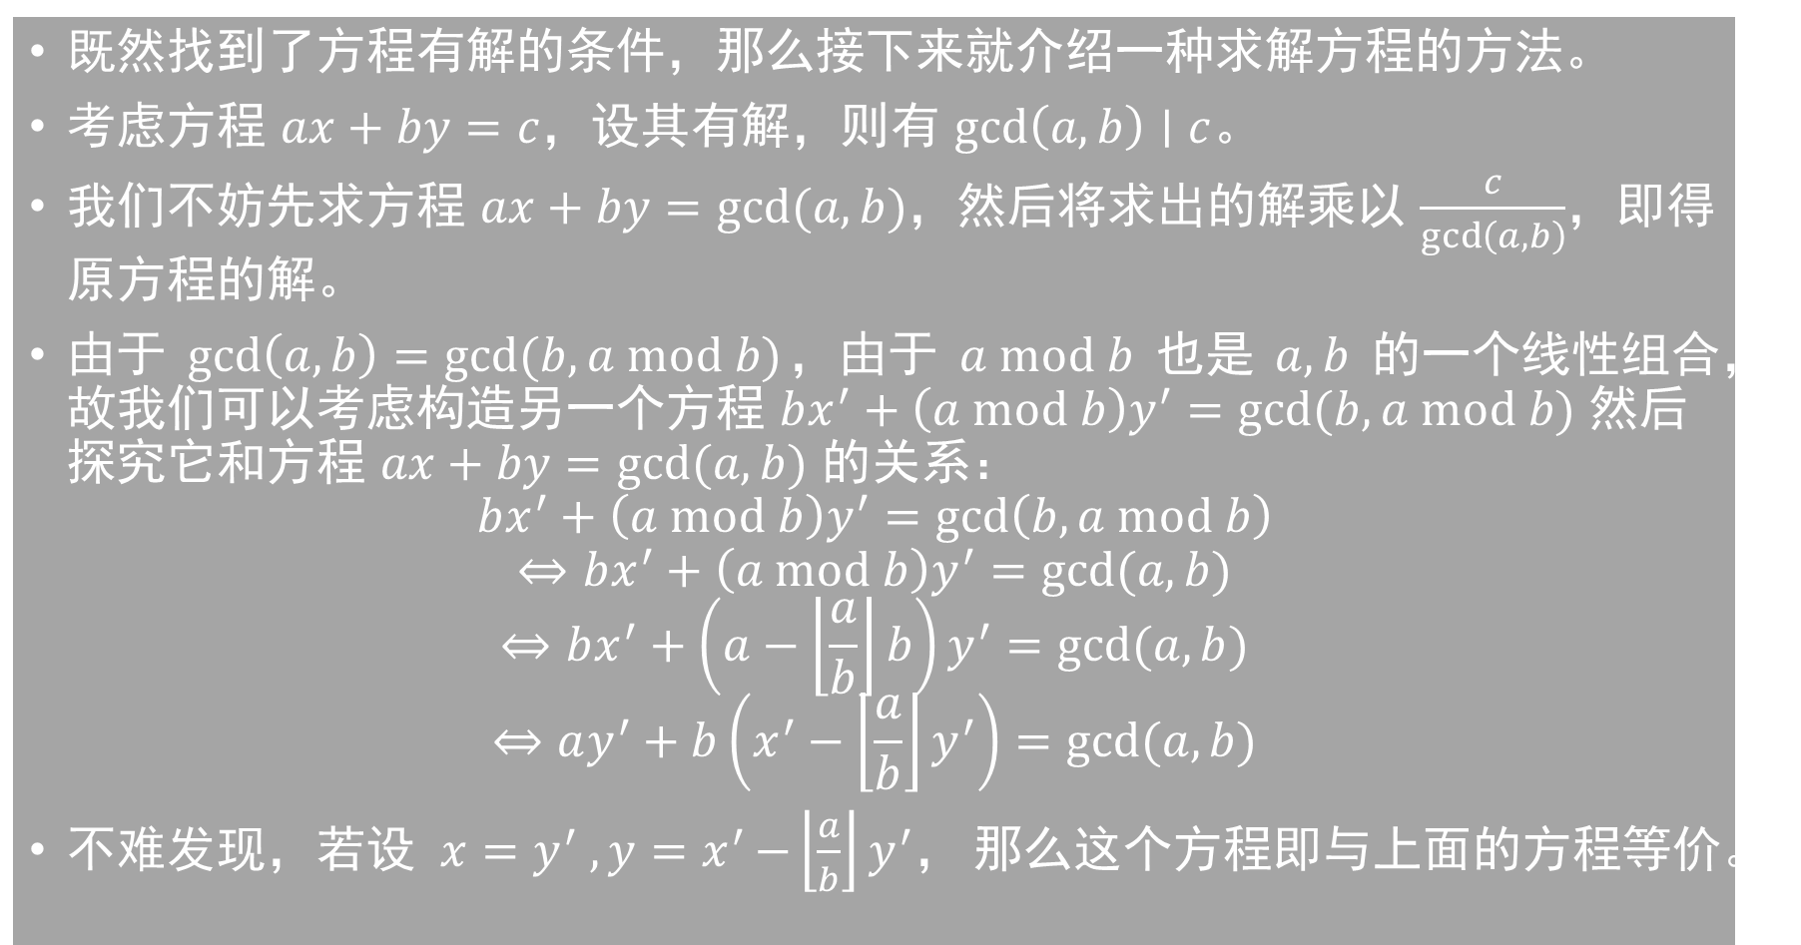
拓展欧几里得算法
既然找到了方程有解的条件，那么接下来就介绍一种求解方程的方法。
考虑方程 $ax+by=c$，设其有解，则有 $\gcd\left(a,b\right)∣c$。
我们不妨先求方程 $ax+by=gcd⁡(a,b)$，然后将求出的解乘以 $\frac{c}{\gcd\left(a,b\right)}$，即得原方程的解。
由于 $\gcd\left(a,b\right)=gcd⁡(b,a mod b)$，由于 $a mod b$ 也是 $a,b$ 的一个线性组合，故我们可以考虑构造另一个方程 $bx^{′}+\left(a mod b\right)y^{′}=gcd⁡(b,a mod b)$ 然后探究它和方程 $ax+by=gcd⁡(a,b)$ 的关系：
$$bx^{′}+\left(a mod b\right)y^{′}=gcd\left(b,a mod b\right)$$
$$⇔bx^{′}+\left(a mod b\right)y^{′}=gcd⁡(a,b)$$
$$⇔bx^{′}+\left(a−\left\lfloor \frac{a}{b}\right\rfloor b\right)y^{′}=gcd⁡(a,b)$$
$$⇔ay^{′}+b\left(x^{′}−\left\lfloor \frac{a}{b}\right\rfloor y^{′}\right)=gcd⁡(a,b)$$
不难发现，若设 $x=y^{′} {,y=x}^{′}−\left\lfloor \frac{a}{b}\right\rfloor y^{′}，$那么这个方程即与上面的方程等价。

Slide 14
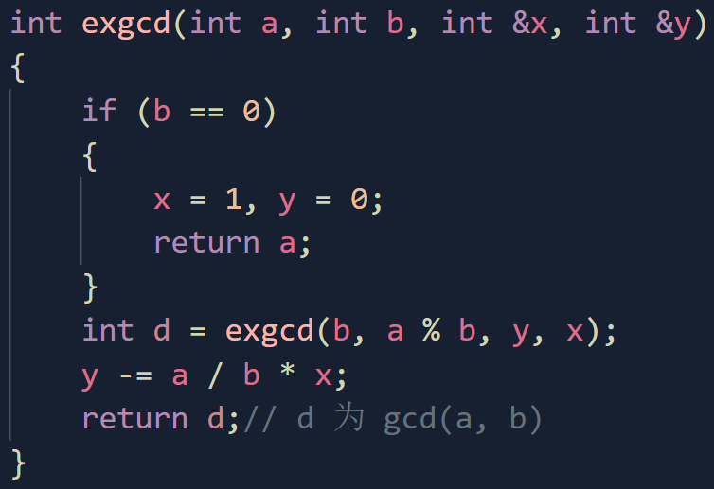
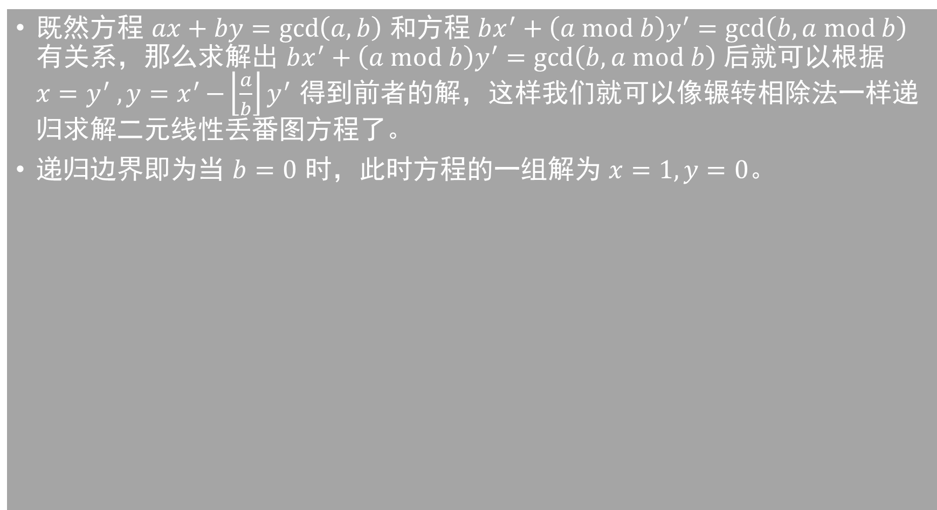
拓展欧几里得算法
既然方程 $ax+by=\gcd\left(a,b\right)$ 和方程 $bx^{′}+\left(a mod b\right)y^{′}=gcd\left(b,a mod b\right)$ 有关系，那么求解出 $bx^{′}+\left(a mod b\right)y^{′}=gcd\left(b,a mod b\right)$ 后就可以根据 $x=y^{′} {,y=x}^{′}−\left\lfloor \frac{a}{b}\right\rfloor y^{′}$ 得到前者的解，这样我们就可以像辗转相除法一样递归求解二元线性丢番图方程了。
递归边界即为当 $b=0$ 时，此时方程的一组解为 $x=1,y=0$。

Slide 15
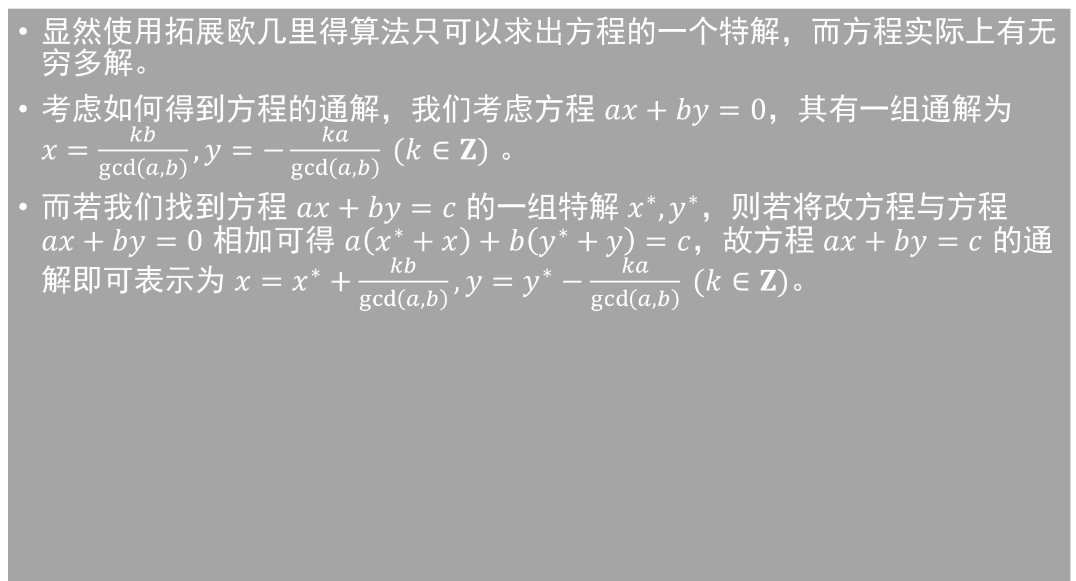
方程的通解
显然使用拓展欧几里得算法只可以求出方程的一个特解，而方程实际上有无穷多解。
考虑如何得到方程的通解，我们考虑方程 $ax+by=0$，其有一组通解为 $x=\frac{kb}{\gcd\left(a,b\right)},y=−\frac{ka}{\gcd\left(a,b\right)} (k∈Z)$ 。
而若我们找到方程 $ax+by=c$ 的一组特解 $x^{∗},y^{∗}$，则若将改方程与方程 $ax+by=0$ 相加可得 $a\left(x^{∗}+x\right)+b\left(y^{∗}+y\right)=c$，故方程 $ax+by=c$ 的通解即可表示为 $x=x^{∗}+\frac{kb}{\gcd\left(a,b\right)},y=y^{∗}−\frac{ka}{\gcd\left(a,b\right)} (k∈Z)$。

Slide 16
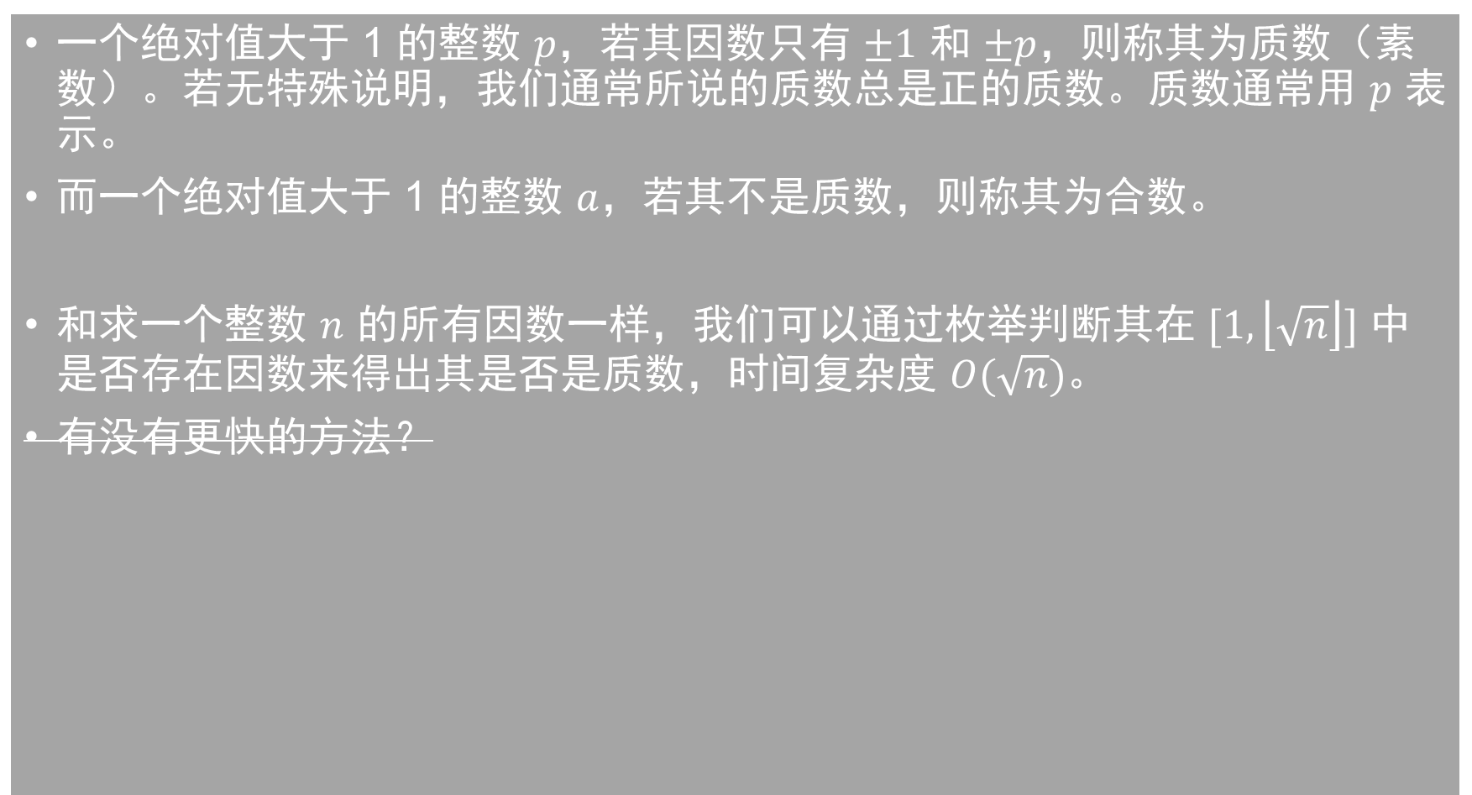
质数和合数
一个绝对值大于 1 的整数 $p$，若其因数只有 $±1$ 和 $±p$，则称其为质数（素数）。若无特殊说明，我们通常所说的质数总是正的质数。质数通常用 $p$ 表示。
而一个绝对值大于 1 的整数 $a$，若其不是质数，则称其为合数。
和求一个整数 $n$ 的所有因数一样，我们可以通过枚举判断其在 $[1,\left\lfloor \sqrt{n}\right\rfloor ]$ 中是否存在因数来得出其是否是质数，时间复杂度 $O(\sqrt{n})$。
有没有更快的方法？

Slide 17
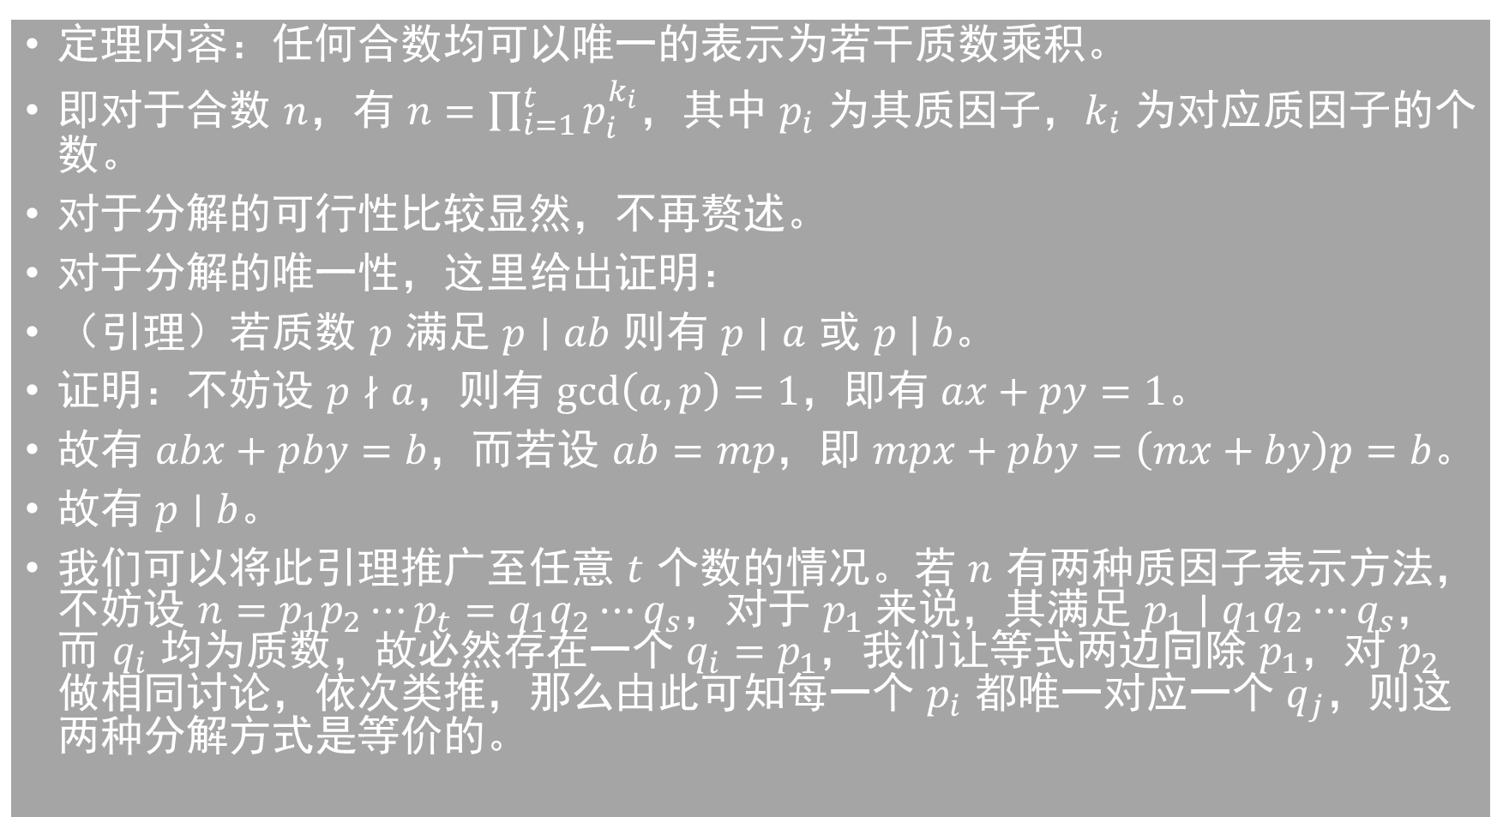
算数基本定理
定理内容：任何合数均可以唯一的表示为若干质数乘积。
即对于合数 $n$，有 $n=\prod_{i=1}^{t}{p_{i}^{k_{i}}}$，其中 $p_{i}$ 为其质因子，$k_{i}$ 为对应质因子的个数。
对于分解的可行性比较显然，不再赘述。
对于分解的唯一性，这里给出证明：
（引理）若质数 $p$ 满足 $p∣ab$ 则有 $p∣a$ 或 $p | b$。
证明：不妨设 $p∤a$，则有 $\gcd\left(a,p\right)=1$，即有 $ax+py=1$。
故有 $abx+pby=b$，而若设 $ab=mp$，即 $mpx+pby=\left(mx+by\right)p=b$。
故有 $p∣b$。
我们可以将此引理推广至任意 $t$ 个数的情况。若 $n$ 有两种质因子表示方法，不妨设 $n=p_{1}p_{2}⋯p_{t}=q_{1}q_{2}⋯q_{s}$，对于 $p_{1}$ 来说，其满足 $p_{1}∣q_{1}q_{2}⋯q_{s}$，而 $q_{i}$ 均为质数，故必然存在一个 $q_{i}=p_{1}$，我们让等式两边同除 $p_{1}$，对 $p_{2}$ 做相同讨论，依次类推，那么由此可知每一个 $p_{i}$ 都唯一对应一个 $q_{j}，$则这两种分解方式是等价的。

Slide 18
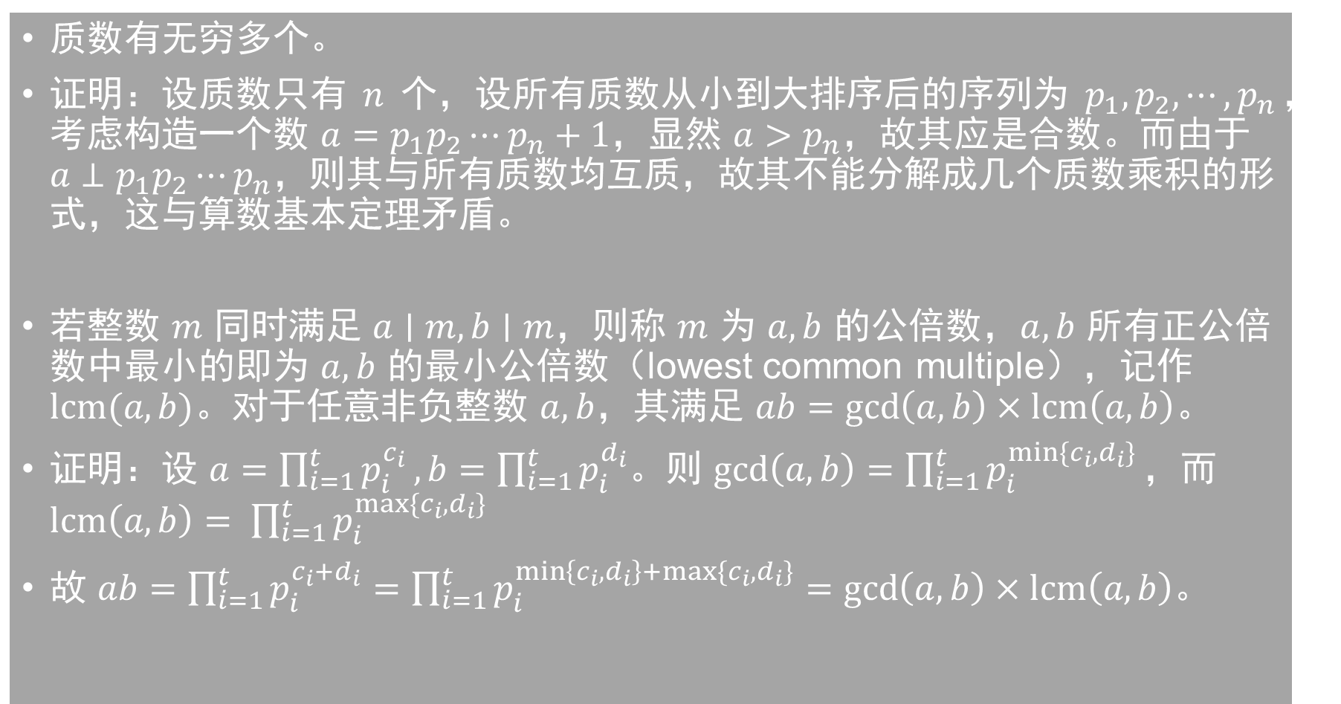
由算数基本定理可得出的推论
质数有无穷多个。
证明：设质数只有 $n$ 个，设所有质数从小到大排序后的序列为 $p_{1},p_{2},⋯,p_{n}$，考虑构造一个数 $a=p_{1}p_{2}⋯p_{n}+1$，显然 $a>p_{n}，$故其应是合数。而由于 $a⊥p_{1}p_{2}⋯p_{n}，$则其与所有质数均互质，故其不能分解成几个质数乘积的形式，这与算数基本定理矛盾。
若整数 $m$ 同时满足 $a∣m,b∣m$，则称 $m$ 为 $a,b$ 的公倍数，$a,b$ 所有正公倍数中最小的即为 $a,b$ 的最小公倍数（lowest common multiple），记作 $lcm(a,b)$。对于任意非负整数 $a,b$，其满足 $ab=\gcd\left(a,b\right)×lcm\left(a,b\right)$。
证明：设 $a=\prod_{i=1}^{t}{p_{i}^{c_{i}}},b=\prod_{i=1}^{t}{p_{i}^{d_{i}}}$。则 $\gcd\left(a,b\right)=\prod_{i=1}^{t}{p_{i}^{min\{c_{i},d_{i}\}}}，$而 $lcm\left(a,b\right)= \prod_{i=1}^{t}{p_{i}^{max⁡\{c_{i},d_{i}\}}}$
故 $ab=\prod_{i=1}^{t}{p_{i}^{c_{i}+d_{i}}}=\prod_{i=1}^{t}{p_{i}^{\min\left\{c_{i},d_{i}\right\}+\max{\{c_{i},d_{i}\}}}=}$ $\gcd\left(a,b\right)×lcm\left(a,b\right)$。

Slide 19
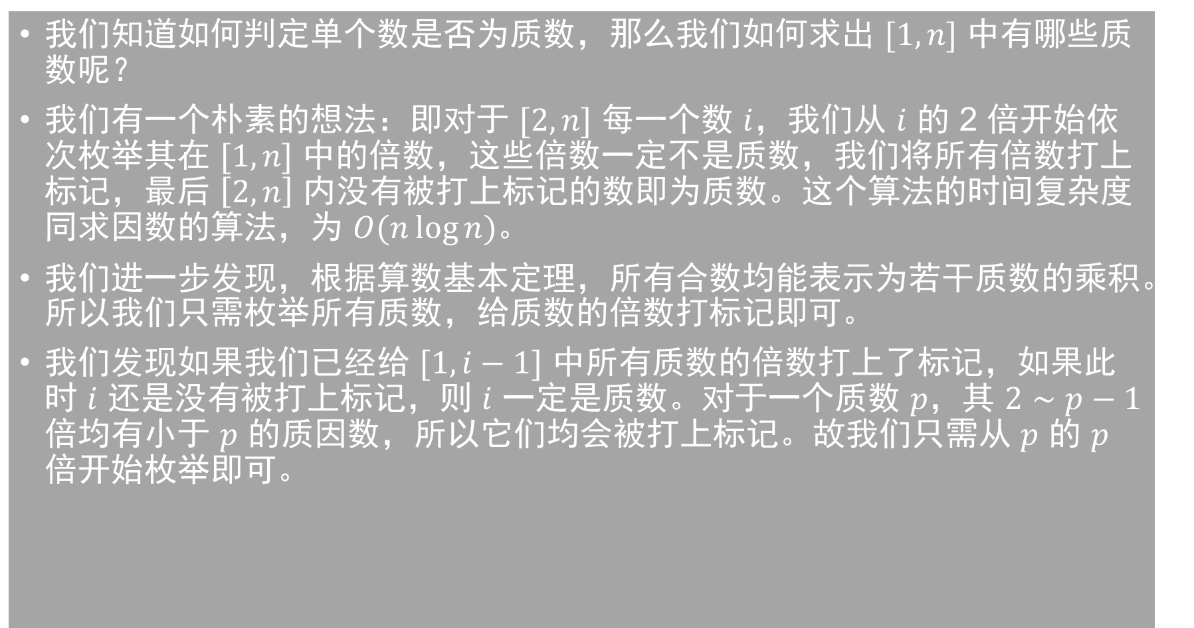
埃氏筛
我们知道如何判定单个数是否为质数，那么我们如何求出 $[1,n]$ 中有哪些质数呢？
我们有一个朴素的想法：即对于 $[2,n]$ 每一个数 $i$，我们从 $i$ 的 2 倍开始依次枚举其在 $[1,n]$ 中的倍数，这些倍数一定不是质数，我们将所有倍数打上标记，最后 $\left[2,n\right]$ 内没有被打上标记的数即为质数。这个算法的时间复杂度同求因数的算法，为 $O(n\log{n})$。
我们进一步发现，根据算数基本定理，所有合数均能表示为若干质数的乘积。所以我们只需枚举所有质数，给质数的倍数打标记即可。
我们发现如果我们已经给 $[1,i−1]$ 中所有质数的倍数打上了标记，如果此时 $i$ 还是没有被打上标记，则 $i$ 一定是质数。对于一个质数 $p，$其 $2∼p−1$ 倍均有小于 $p$ 的质因数，所以它们均会被打上标记。故我们只需从 $p$ 的 $p$ 倍开始枚举即可。

Slide 20
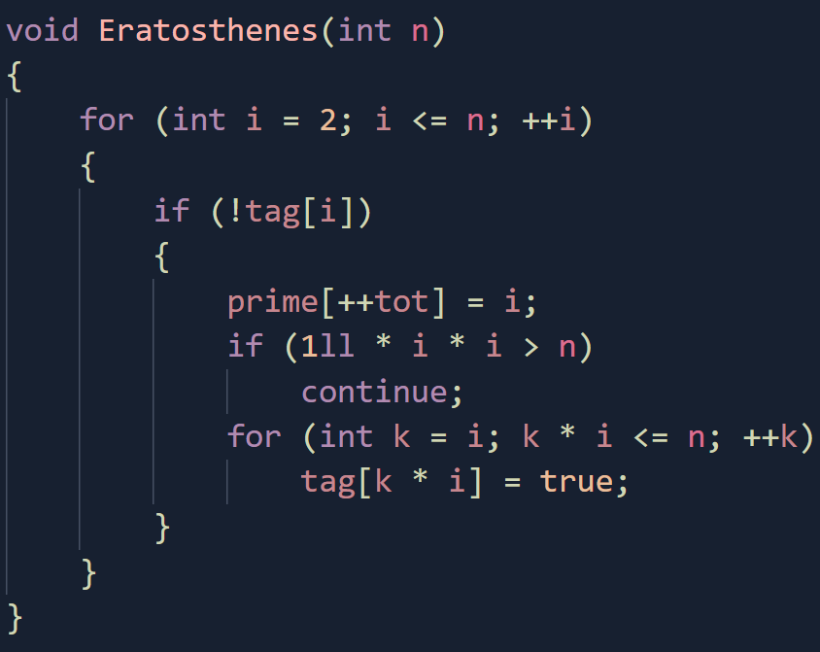
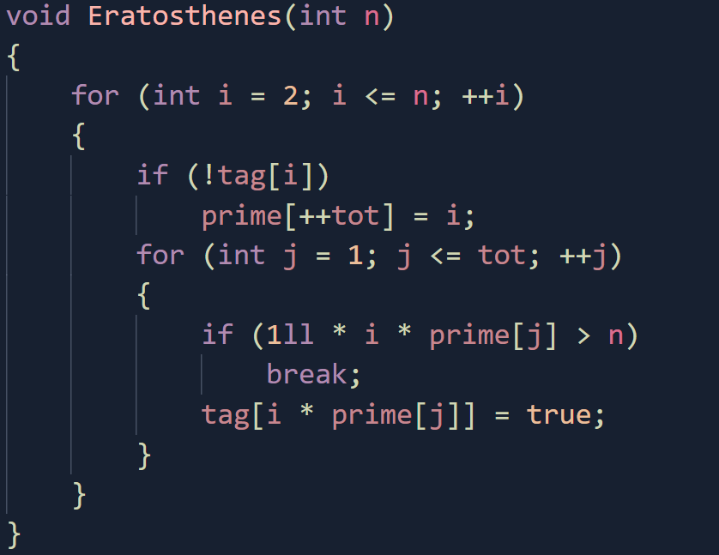
两种不同的代码实现
易于理解
最为常用

Slide 21
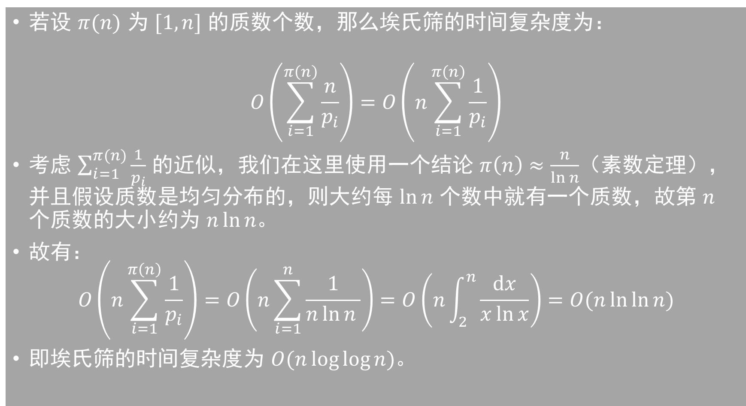
埃氏筛的时间复杂度
若设 $π(n)$ 为 $[1,n]$ 的质数个数，那么埃氏筛的时间复杂度为：
$$O\left(\sum_{i=1}^{π\left(n\right)}{\frac{n}{p_{i}}}\right)=O\left(n\sum_{i=1}^{π\left(n\right)}{\frac{1}{p_{i}}}\right)$$
考虑 $\sum_{i=1}^{π(n)}{\frac{1}{p_{i}}}$ 的近似，我们在这里使用一个结论 $π\left(n\right)≈\frac{n}{\ln{n}}$（素数定理），并且假设质数是均匀分布的，则大约每 $\ln{n}$ 个数中就有一个质数，故第 $n$ 个质数的大小约为 $n\ln{n}$。
故有：
$$O\left(n\sum_{i=1}^{π\left(n\right)}{\frac{1}{p_{i}}}\right)=O\left(n\sum_{i=1}^{n}{\frac{1}{n\ln{n} }}\right)=O\left(n\int_{2}^{n}{\frac{dx}{x\ln{x}}}\right)=O(n\ln{\ln{n}})$$
即埃氏筛的时间复杂度为 $O(n\log{\log{n}})$。

Slide 22
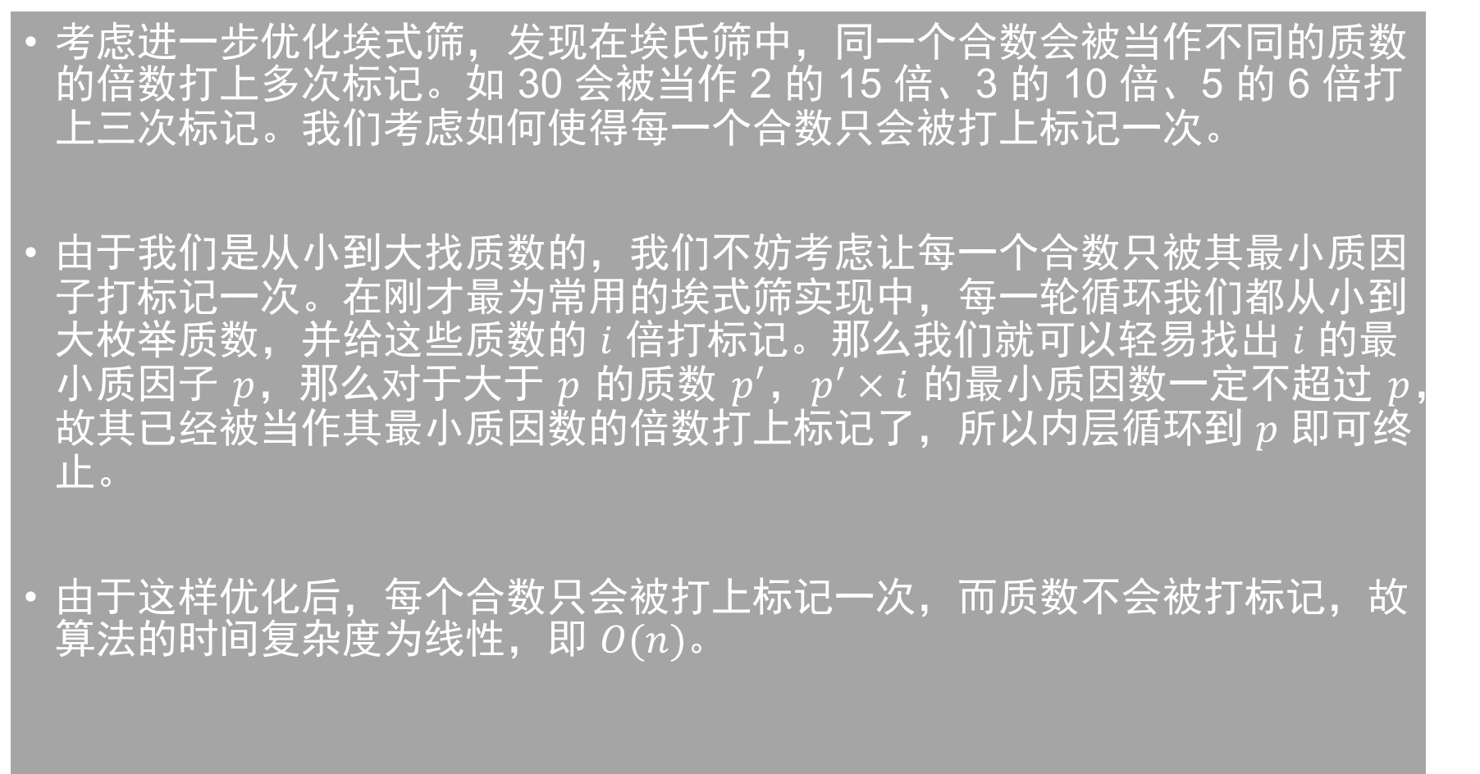
线性筛（欧拉筛）
考虑进一步优化埃式筛，发现在埃氏筛中，同一个合数会被当作不同的质数的倍数打上多次标记。如 30 会被当作 2 的 15 倍、3 的 10 倍、5 的 6 倍打上三次标记。我们考虑如何使得每一个合数只会被打上标记一次。
由于我们是从小到大找质数的，我们不妨考虑让每一个合数只被其最小质因子打标记一次。在刚才最为常用的埃式筛实现中，每一轮循环我们都从小到大枚举质数，并给这些质数的 $i$ 倍打标记。那么我们就可以轻易找出 $i$ 的最小质因子 $p$，那么对于大于 $p$ 的质数 $p′$，$p^{′}×i$ 的最小质因数一定不超过 $p$，故其已经被当作其最小质因数的倍数打上标记了，所以内层循环到 $p$ 即可终止。
由于这样优化后，每个合数只会被打上标记一次，而质数不会被打标记，故算法的时间复杂度为线性，即 $O(n)$。

Slide 23
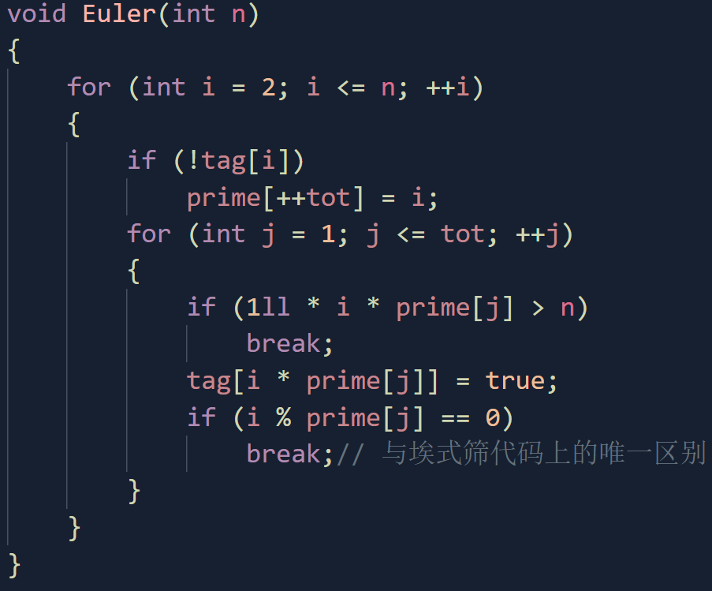
代码实现

